Slide 1


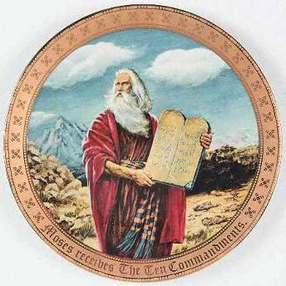

Gdje je Deset zapovijedi?
Riječi koje je Bog izgovorio u Izl 20,1-17 i Pnz 5,6-21
„Biblija za odrasle” – 23. večer – amdg.eu
<number>
Notes:
ferbt1_12_012
15.01.13.
amdg.eu
<number>
ferbt1_10.ppt
22.05.12.
http://amdg.eu/fer-bt1
<number>

Slide 2
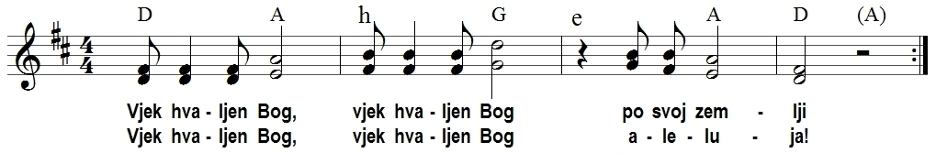
Vijek hvaljen Bog (Ps 87)

Slide 3
Gdje je Deset zapovijedi?
Riječi koje je Bog izgovorio u Izl 20,1-17 i Pnz 5,6-21
„Biblija za odrasle” – 23. večer – amdg.eu
<number>
Notes:
ferbt1_12_012
15.01.13.
amdg.eu
<number>
ferbt1_10.ppt
22.05.12.
http://amdg.eu/fer-bt1
<number>

Slide 4
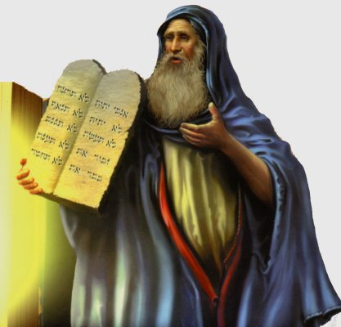
Zapovijedi za mene
Koje su mi Božje zabrane najteže?
Ima li Božjih zapovijedi koje sasvim odgovaraju mojim osobnim idealima?
Koliko mi Deset zapovijedi pomaže u molitvi i ljubavi prema Bogu?

Slide 5
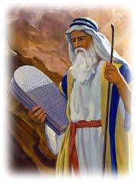
Ključne riječi
8x יהוה – Jahve – Adonaj, Gospodin
Vlastito ime, usp. NZ: Isus
6x božanstvo אלהים 'Elohim
1x Bog – אל 'El
12x „Ne!” – potpuna obrana
Zapovijedi:
Sjeti se dana počinka! (Izl 20,8)
Služi i radi sav svoj posao! (20,9)
Poštuj oca i majku! (20,12)

Slide 6
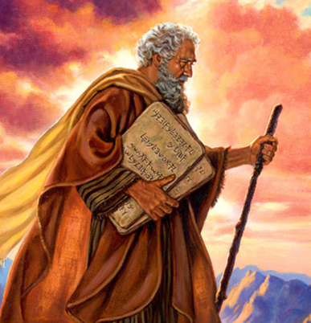
Moralni zakon
5x עשׂה ‘aśâ činiti, tvoriti, praviti
Božje djelovanje u Izl 20,6.11:
Iskazuje milosrđe tisućama (Izl 20,6; Pnz 5,10)
Stvara svijet (Izl 20,11)
Ljudsko djelovanje:
DA u Izl 20,9?
Šest dana posao (Izl 20,9; Pnz 5,13)
Načiniti dan počinka (Pnz 5,15)
NE u Izl 20,4.10?
Praviti kumire (Izl 20,4; Pnz 5,8)
Raditi na dan počinka (Izl 20,10; Pnz 5,14)

Slide 7
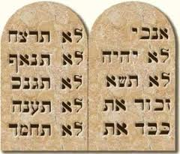
Aktualan sadržaj
Prva zapovijed koja navodi svrhu (usp. Ef 6,2) u Izl 20,12?
Poštuj svoga oca i svoju majku! (Izl 20,12; Pnz 5,16)
Proslavi! Primijeni važnost!
Za koga Dan počinka u Izl 20,10?
Ne radi ni ti, ni tvoj sin i ni tvoja kći! (Izl 20,10; Pnz 5,14)
6. zapovijed o instituciji braka:
Ne čini preljuba!
9. zapovijed:
Unutarnji svijet želja: ne poželi!
= OBITELJ

Slide 8
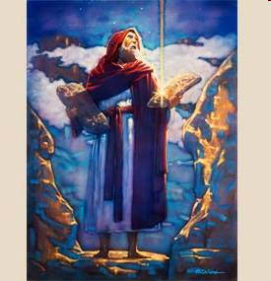
Sugovornik Božji
Cjelovit dijaloški tekst (“ti”)
5x “יהוה tvoj Bog”
koji sam te izveo (Izl 20,2)
Izl 20,5.7.10.12:
Bog revan, koji se brine za krivnju predaka i kod potomaka (v5)
Ime – ne dizati isprazno (v7)
pripada mu sedmi dan (v10)
onaj koji ti daje tlo pod nogama na kojem možeš dugo živjeti (v12)
Početak Zakona (Izl 21-40 + Lev), kao Blaženstva
Druga verzija u Pnz 5 – zabuna, nepotrebno ponavljanje?

Slide 9
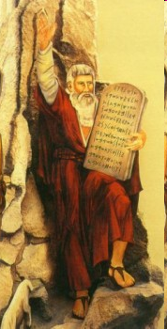
Istovjetno u Izl 20 i Pnz 5
Osnovica: ja sam te izveo... Izl 20,2 / Pnz 5,6
Stoga nećeš imati drugih bogova
Zato ćeš čuvati život, brak, vlasništvo, istinu…
v3; v7:
Zabrana drugih bogova
v5s; v9s:
Zabrana idola i obrazloženje
v7; v11
Čuvanje Božjeg imena
v13-15; v17-19
Ne ubij, ne razaraj brak, ne kradi, ne budi lažan svjedok

Slide 10
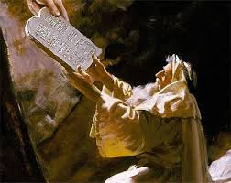
Plodne raspre
Koliko ima zapovijedi?
Napisao je riječi Saveza – deset riječi (Izl 34,28)
Napisao je deset riječi (Pnz 10,4)
δέκα λόγοι – nove ploče
Revan Bog (Izl 20,5; Pnz 5,9)?
Usp. Ilija: gorljivo sam revnovao (1 Kr 19,10.14)
“pohađam, brinem se za krivnju otaca i kod sinova… koji me mrze” (Izl 20,5; Pnz 5,9)
פקד paqad “pobrinuti se”
Pohodio sam vas u Egiptu (Izl 3,16)

Slide 11
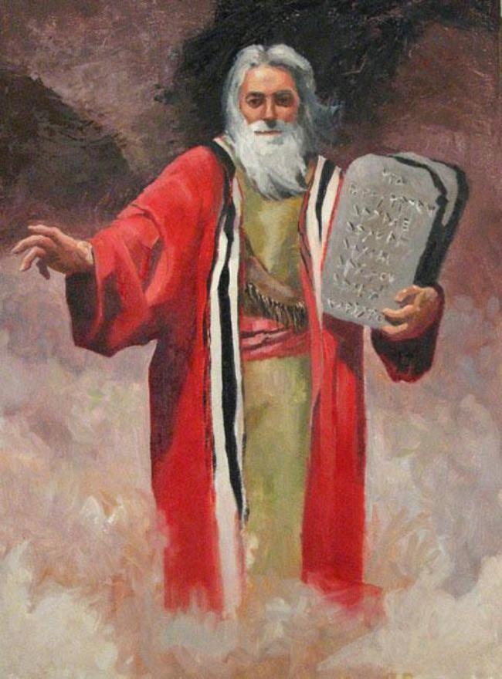
Neplodne raspre
Je li sav narod čuo 10 zapovijedi?
„Sav je puk bio svjedok... gledali su i tresli se” (Izl 20,18)
„Riječi svemu vašem zboru” (Pnz 5,22)
Koji broj ima pojedina zapovijed?
Posebna o idolima („druga”), a zajedno tuđa žena i imanje
Koji je dan Dan Gospodnji, dan Počinka?
Prema uskrsnuću Isusovu, po suboti

Slide 12
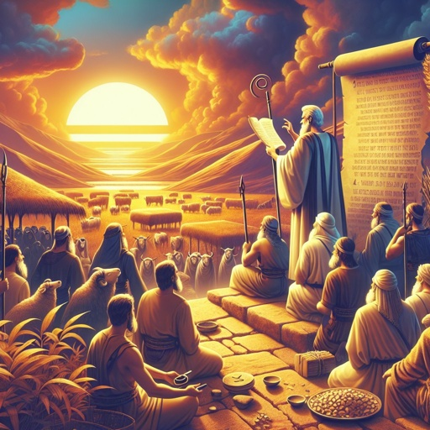
Razlike: Dan počinka
Pamti taj dan (Izl 20,11)!
Da ga posvetiš
Bog ga je blagoslovio i posvetio (Post 2,3)
Obrazloženje u Izl:
Bog je počinuo, svetost
Svrha u Pnz:
Čuvaj dan! (Pnz 5,12)
Zato da tvoj sluga i sluškinja počinu kao ti (14)
Pamti: sam si bio sluga i Gospodin te je izveo (15)
2. put osnovica! – Dan Gospodnji zbog Izlaska

Slide 13
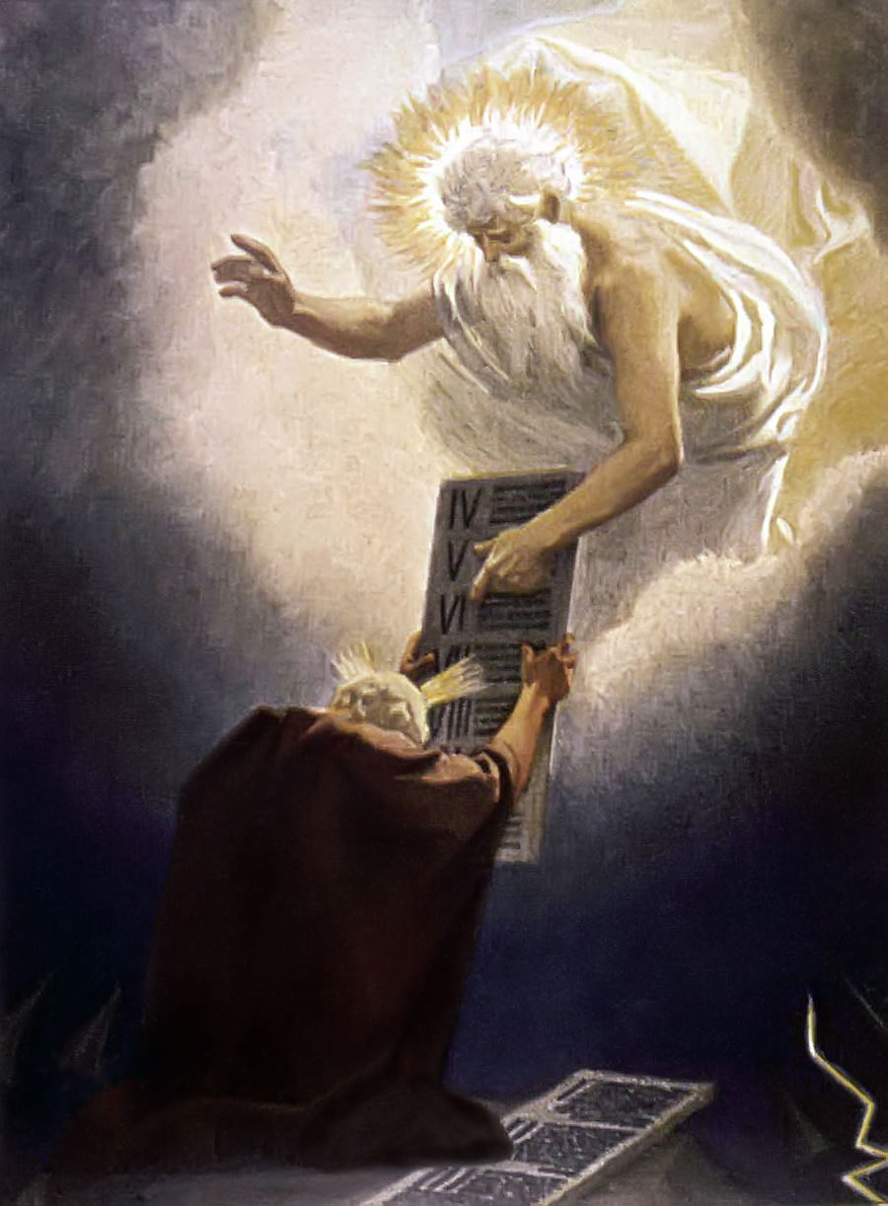
Razlike: Tko i što govori
Tko govori u Izl 20,1; Pnz 5,1?
Bog (Izl)⬄ Mojsije (Pnz)
Dodatak u Pnz 5,12.16?
2x “Kao što ti je zapovjedio Jahve, Bog tvoj” (roditelji, subota)
Zato ti je zapovijedio (5,15)
= Mojsijeve riječi Izraelu
8x „Bog tvoj”
Što (Izl 20,1; Pnz 4,44)?
“ove riječi” Izl 20,1 ⬄ 4,44
תורה tôrâ Zakon (Pouka) Pnz 4,44
Usp. njima za pouku Izl 24,12

Slide 14
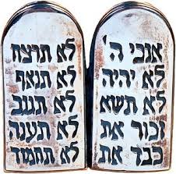
Razlike
Poredak „Ne poželi” (9. i 10. zapovijed):
1. kuća bližnjega, 2. žena (Izl 20,17)
1. žena, 2. kuća + njiva (Pnz 5,21)
Kada: Izl 19,1.16; Pnz 1,3?
Izl: 3. mjesec – od Izlaska (19,1), 3. dan (v16)
Pnz: 1. 11. 40.
Gdje: Izl 19,11.18.20.23; Pnz 4,46-49?
Izl: brdo Sinaj
Pnz: istočno od Jordana, u dolini
Nasuprot Jerihonu (Pnz 34,1)
= na ulazu u Obećanu zemlju

Slide 15
Zapovijedi za mene
Koje su mi Božje zabrane najteže?
Ima li Božjih zapovijedi koje sasvim odgovaraju mojim osobnim idealima?
Koliko mi Deset zapovijedi pomaže u molitvi i ljubavi prema Bogu?

Slide 16
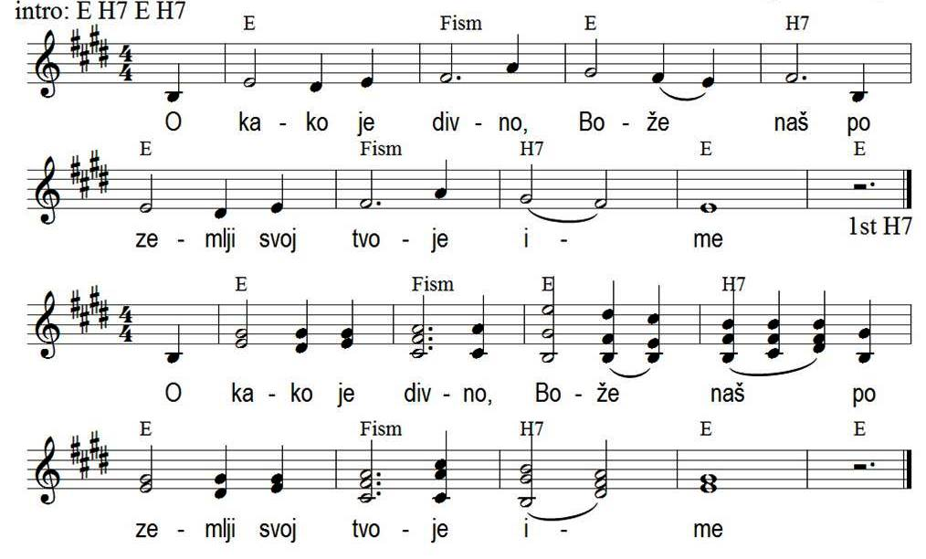
Divno ime (Ps 8)

